Slide 1
开源项目历史知识图谱
与可追溯问答
基于 relore · 以 Flask 为主要实验对象
一段代码为什么这样改？
把讨论理由、PR、提交和文件联系起来，回答时回到原文。
知识图谱课程 · 2026年11月11日期中汇报
真实URL闭环已就绪 · 正式实验结果已发布
Notes:
建议35秒。系统从公开仓库URL自动完成采集、代码事实、模型抽取、校验、检索建图与可追溯回答。Flask同一真实作业已进入ready/index_graph，并且真实源码职责问答返回6条带证据的claims。换仓库需要重新采集，不能复用Flask事实。来源：课程选题_更新.pdf第1–2页；BuildJob b61942bf06b742e48860d064dffe6df2；evaluation/public_demo源码问答响应。

Slide 2
自动构建与证据约束
URL与来源
P1 · relore采集
代码与版本
P3 · git / AST
决定与理由
P4 · DeepSeek
问答与原文
P4回答器 → P5页面
同源检索与图
P2 · Postgres / Neo4j
校验与冻结
P1 · 原文与关系
完整Flask URL闭环已就绪：图、冻结检索与真实模型抽取均可查询。
同一作业覆盖369来源、40完整讨论、24文件快照、133实体、183关系及333条证据。
2 / 5
Notes:
建议55秒。P1是唯一任务编排者。relore提供采集和检索底座；P3从官方git和静态源码给代码、提交与版本事实；P4调用DeepSeek提取决定、采用状态和原文明示理由。P1校验证据位置及实体端点，P2存显式图并用同一来源池检索，统一回答器生成带证据的全部claims，P5只展示。该闭环已在一个真实Flask任务上进入ready状态，但有限采集与开发问答不替代正式质量实验。来源：docs/public_interfaces.md、docs/code.md、docs/graph_query.md、docs/p4/models.md；同一BuildJob b61942bf06b742e48860d064dffe6df2。架构图为原生可编辑图形。

Slide 3
开发回归例：Flask PR #6133
问题：为什么调整测试？client.query 属于哪个项目？
① 本地决定：调整 Flask 测试
明示理由：Werkzeug 尚未发布
“Adjusted the test here to account for Werkzeug not being released yet.”
② 归属区分：client.query 新增于 Werkzeug PR #3219
保存外库候选，不生成 Flask 的新增决定
原文：pallets/flask/pull/6133 · davidism · [282, 352)
开发回归单列，不计入正式测试成绩；30个测试线程的实验结果见第5页。
3 / 5
Notes:
建议90秒，必要时切到原文或展示页。本例来自P4已登记的开发主题。原文说，为了适应Werkzeug尚未发布而调整这里的测试。因此本地决定是调整Flask测试，原因要写入rationale并有原文。另一句client.query的新增属于Werkzeug，不能因为写在Flask讨论里，就抽成Flask新增API。早期试跑犯过这个错误，新回归同时保留本地理由和外库归属。这说明引文偏移正确仍不等于语义正确。当前回答器真实返回两条claims，本页完整呈现两项含义。来源：deliveries/P4/2026-10-30/model_validation.json answer_replay；midterm_notes.md；原文https://github.com/pallets/flask/pull/6133 。数据版本p4_dev_6133_20261030，run_id=17c1e34047352702632cae4cdae17fccc7e251606920770aa241ec2452d6bb0c。

Slide 4
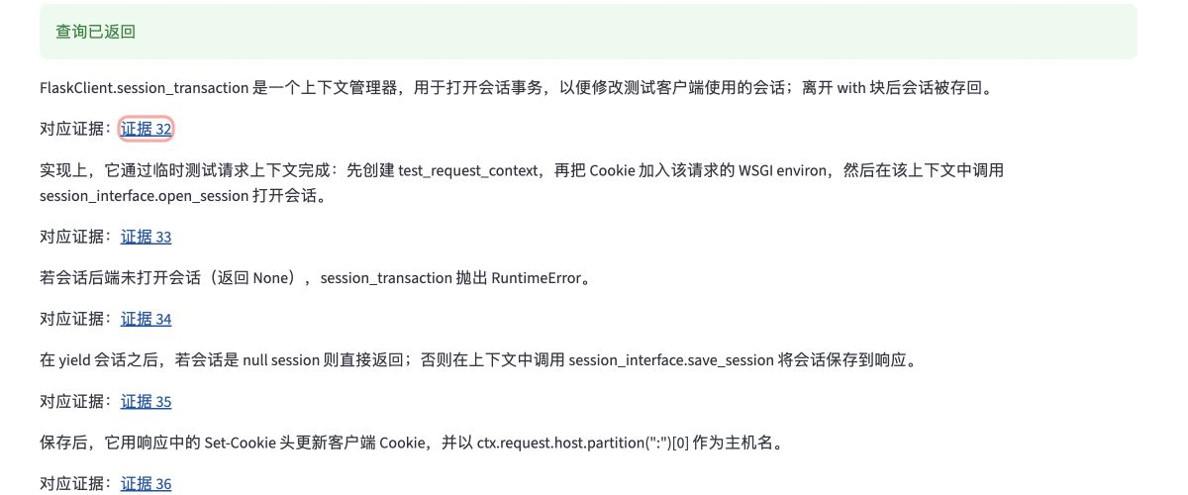
真实 URL 闭环与可追溯回答
ready/index_graph · 369来源 · 40讨论 · 24快照 · 133实体 · 183关系 · 333证据
真实问题返回6条claims；每条可定位到冻结源码区间、来源编号和数据版本。正式质量结果见第5页。
4 / 5
Notes:
建议85秒。这是同一Flask BuildJob在ready/index_graph后的真实自然语言问答，不是固定答案或toy回放。问题询问FlaskClient.session_transaction的职责；回答返回6条claims，分别引用证据32至37，并展示源码原文、Unicode位置、来源编号、冻结数据版本和来源链接。作业覆盖369来源、40完整讨论、24文件快照，抽取133实体、183关系、333条证据和61个Decision；graph_ready、retrieval_ready与actual_llm_extraction均为true。展示结果证明真实闭环与证据可定位，正式质量实验已在第5页给出。来源：demo/replay/flask-public-20261030.json；BuildJob b61942bf06b742e48860d064dffe6df2；evaluation/results/formal_summary.json。

Slide 5
正式实验结果与限制
知识抽取（30个测试线程）
TP / FP / FN = 25 / 19 / 1，Precision / Recall / F1 = 0.568 / 0.962 / 0.714
参考理由覆盖 = 13 / 15 = 0.867，30 / 30判分完成
下游问答（20道测试题）
A组：事实覆盖0.600，证据组召回0.636，无依据断言率0.026
B组：事实覆盖0.740，证据组召回0.691，无依据断言率0.043
B-A覆盖差0.157，B胜5、A胜4、平6。95%bootstrap区间[-0.122, 0.457]，未显示显著增益。
全池核验86/92，正确弃答率保持N/A。下一步：第二小库与Windows/macOS实测。
5 / 5
Notes:
建议40秒，总计约4分45秒，另留15秒收束。正式抽取使用30个测试线程，模型银标下TP/FP/FN为25/19/1，Precision/Recall/F1为0.568/0.962/0.714，参考中15条明确理由覆盖13条。下游20道测试题上，A组事实覆盖30/50=0.600、证据组召回35/55=0.636、无依据断言率1/39=0.026；B组对应为37/50=0.740、38/55=0.691、2/47=0.043。B相对A的配对覆盖差为0.157，但胜负为B胜5、A胜4、6题持平，95%描述性bootstrap区间[-0.122, 0.457]跨零，因此不宣称显著收益。全池核验成功86/92，确认证据不足数为0，正确弃答率保持N/A。来源：evaluation/results/formal_summary.json；deliveries/P6/2026-10-30/midterm_experiment.md。

